Slide 1
ДОКЛАД на тему
Министерство науки и высшего образования Российской Федерации
Федеральное государственное автономное образовательное
учреждение высшего образования
ПЕРМСКИЙ НАЦИОНАЛЬНЫЙ ИССЛЕДОВАТЕЛЬСКИЙ
ПОЛИТЕХНИЧЕСКИЙ УНИВЕРСИТЕТ
Кафедра ИТАС
«Разработка системы оповещения сотрудников компании»
Докладчик: студент группы РИС-20-2б
Мехоношин Владислав Антонович
Консультант по предметной области:
ст. преп., Кузнецов Денис Борисович
Пермь - 2024
Notes:
Приветствую всех. Я Мехоношин Владислав Антонович. Вам представляется доклад на тему Разработка системы оповещения сотрудников компании.

Slide 2
ЦЕЛЬ И ЗАДАЧИ
Цель работы: повышение эффективности внутрифирменной коммуникации и оперативного информирования персонала о важных событиях и изменениях.
Задачи работы:
обследовать существующие типовые процессы сотрудников компаний: об информировании о происшествиях, задачах и встречах,
проанализировать существующие системы оповещения,
сформулировать требования к системе оповещения сотрудников,
разработать техническое задание на создание системы оповещения, разработать прототип системы,
функциональное тестирование;
Notes:
Целью работы является: повышение эффективности внутрифирменной коммуникации и оперативного информирования персонала о важных событиях и изменениях.
Поставленные задачи вы можете увидеть на слайде.

Slide 3
АКУТУАЛЬНОСТЬ
Система оповещения сотрудников компании — это инструмент, который используется для передачи сообщений сотрудникам компании о различных важных событиях, таких как: встречи, задачи, происшествия и т.д.
Разрабатываемая система будет распространяться на платной основе и нацелена на предприятия гос. сектора для работы в условиях запрета на установку дополнительного ПО и доступа во внешние сети.
Notes:
Система оповещения сотрудников компании — это инструмент, который используется для передачи сообщений сотрудникам компании о различных важных событиях, таких как: встречи, задачи, происшествия и т.д.
Разрабатываемая система будет распространяться на платной основе и нацелена на предприятия гос. сектора для работы в условиях запрета на установку дополнительного ПО и доступа во внешние сети.

Slide 4
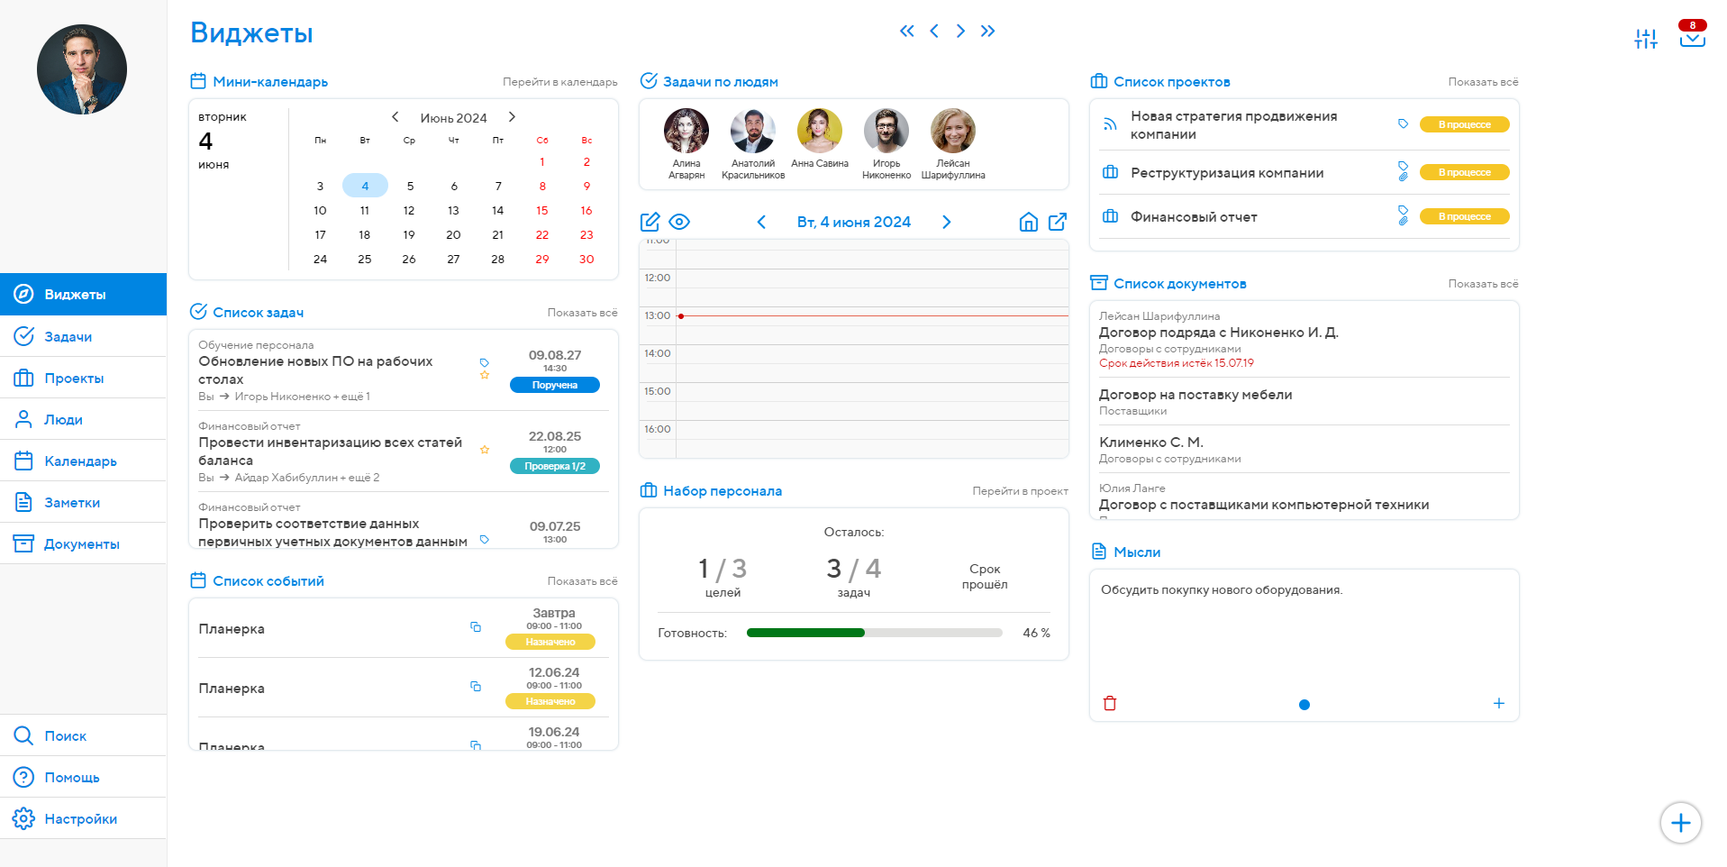
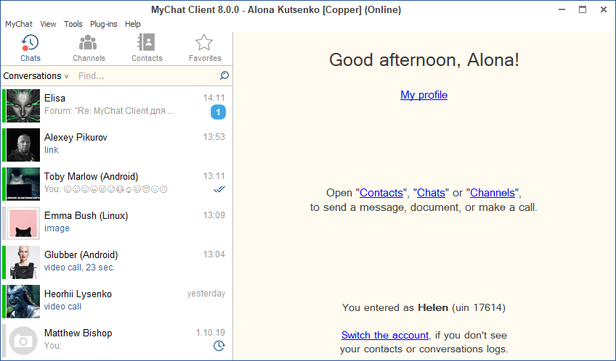
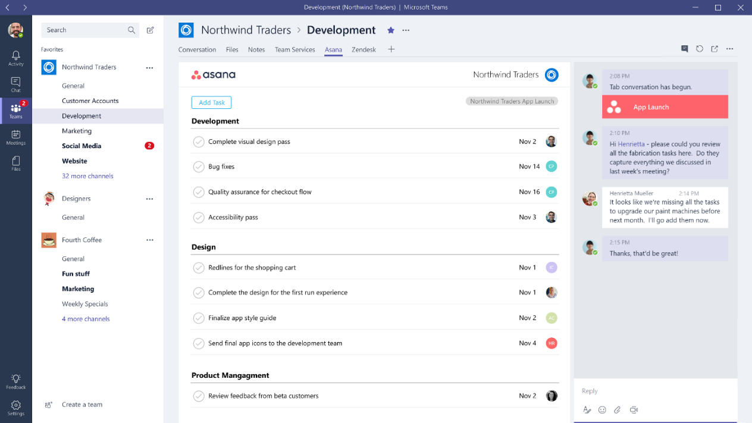
КОНКУРЕНТОСПОСОБНОСТЬ
Для оценки конкурентоспособности и возможной корректировки требований, выдвигаемых к системе, были проанализированы популярные решения предоставляющие возможности для оповещения пользователей в корпоративной среде.
Были рассмотрены следующие продукты: Projecto, MyChat и Microsoft Teams.
Рассматриваемые системы
Notes:
Разработанная система должна быть КОНКУРЕНТОСПОСОБНОЙ и для оценки её конкурентоспособности и возможной корректировки требований Были рассмотрены конкурирующие решения: Projecto, MyChat и Microsoft Teams.

Slide 5
ТРЕБОВАНИЯ К СИСТЕМЕ
В конечном итоге были выдвинуты следующие требования:
Массовая рассылка оповещений
Возможность привязки реакций к уведомлениям
Возможность интеграции с уже имеющимися системами
Гибкость благодаря настройкам
Взаимодействие сотрудников по средствам сообщений
Возможность использования в условиях запрета на установку дополнительного ПО и доступа во внешние сети
Notes:
В итоге анализа было выяснено что рассмотренные продукты не могут предоставить функционал для создания и массовой рассылки нестандартных уведомлений с возможностью встраивания в них реакций и контролем осведомленности сотрудников в условиях запрета на установку дополнительного ПО и доступа во внешние сети. В конечном итоге были выдвинуты требования, которые вы можете увидеть на слайде.

Slide 6
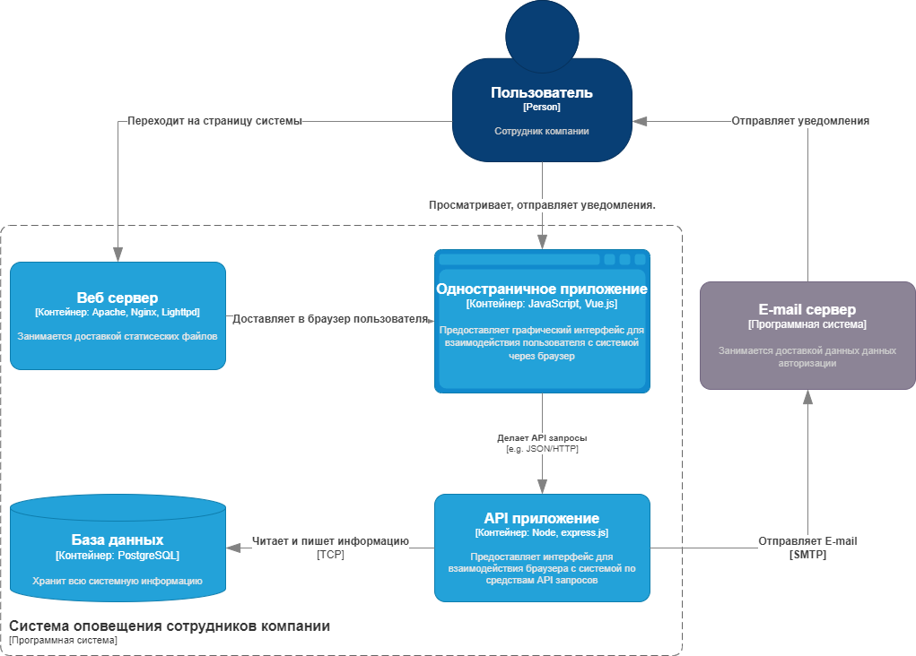
АРХИТЕКТУРА СИСТЕМЫ
На основе требований о работе приложения в условиях запрета на установку дополнительного ПО и доступа во внешние сети, было принято решение о создании клиент серверного веб приложения.
С4 диаграмма системы
Notes:
На основе требований о работе приложения в условиях запрета на установку дополнительного ПО, было принято решение о создании клиент серверного веб приложения.
API приложение является посредником между клиентом и базой данных предоставляя удобное API для клиента. Клиентом является одностраничное приложение статические файлы которого доставляются веб сервером. Сервер электронной почты служит для рассылки данных аутентификации новым сотрудникам.

Slide 7
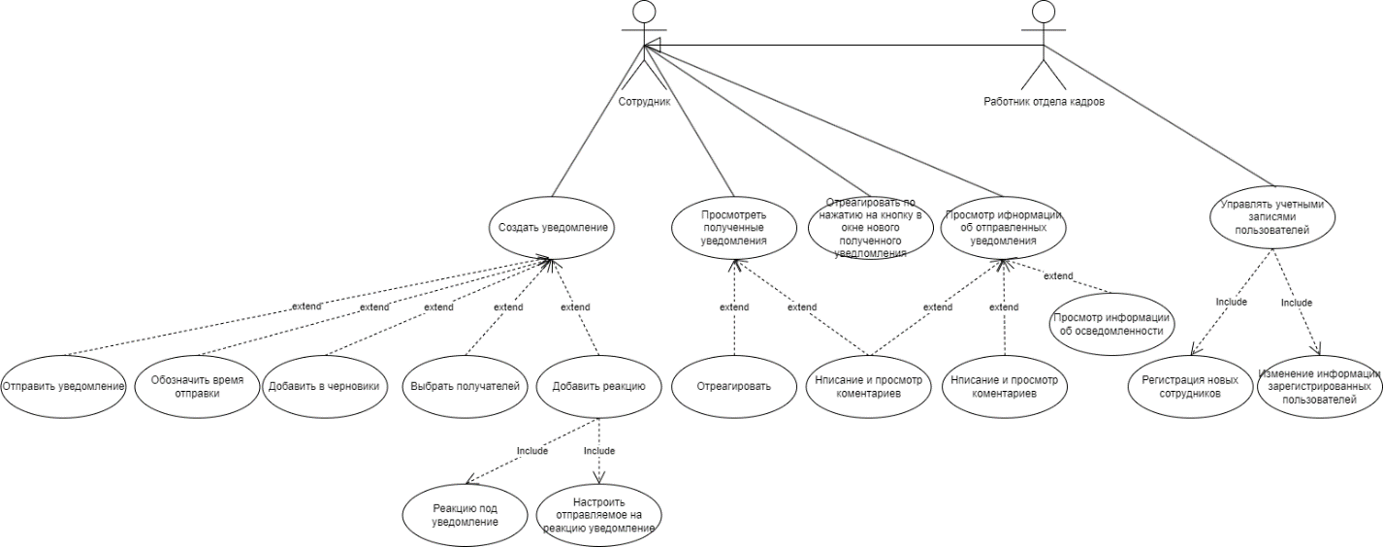
ФУНКЦИОНАЛЬНЫЕ ВОЗМОЖНОСТИ
USE-CASE диаграмма
Notes:
На данном слайде вы можете наблюдать диаграмму демонстрирующую ФУНКЦИОНАЛЬНЫЕ ВОЗМОЖНОСТИ. Собственно в системе выделено 2 основные роли: сотрудник и работник отдела кадров. Каждый сотрудник должен иметь возможность создать, сохранить в черновик и отправить уведомление, просмотреть список отправленных уведомлений, а также просмотреть и отреагировать на полученные им уведомления. А работник отдела кадров регистрировать в системе новых сотрудников и изменять их информацию.

Slide 8
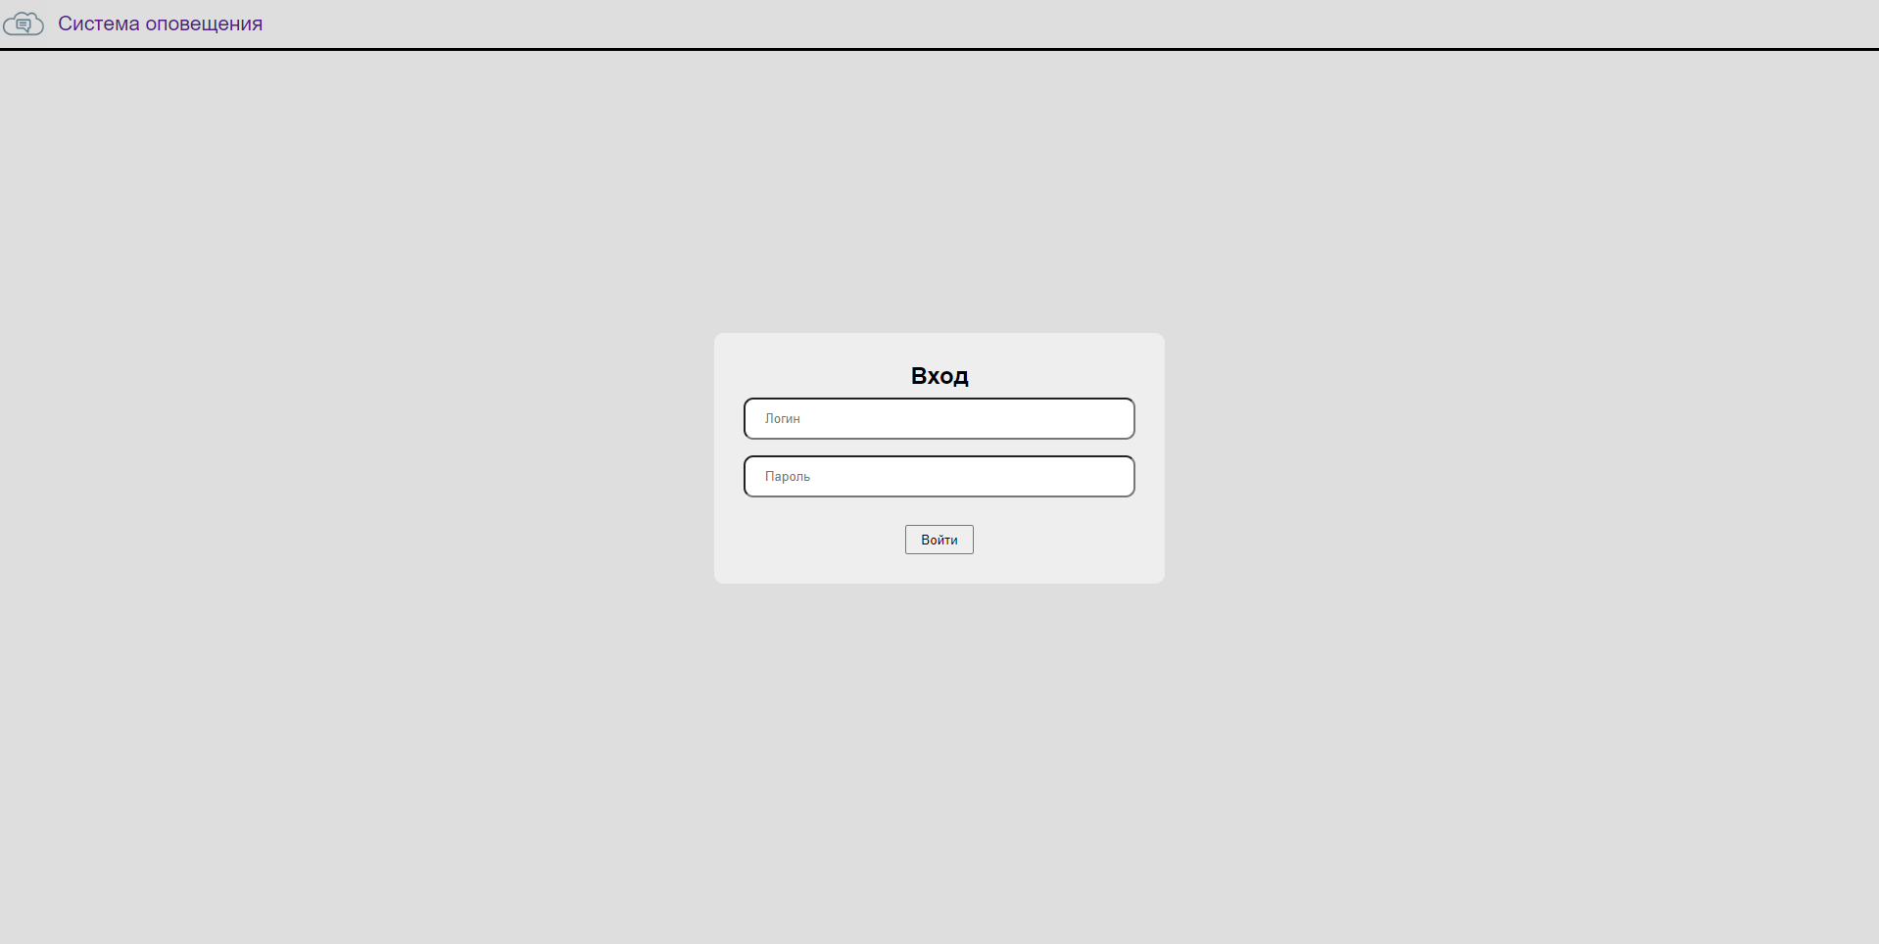
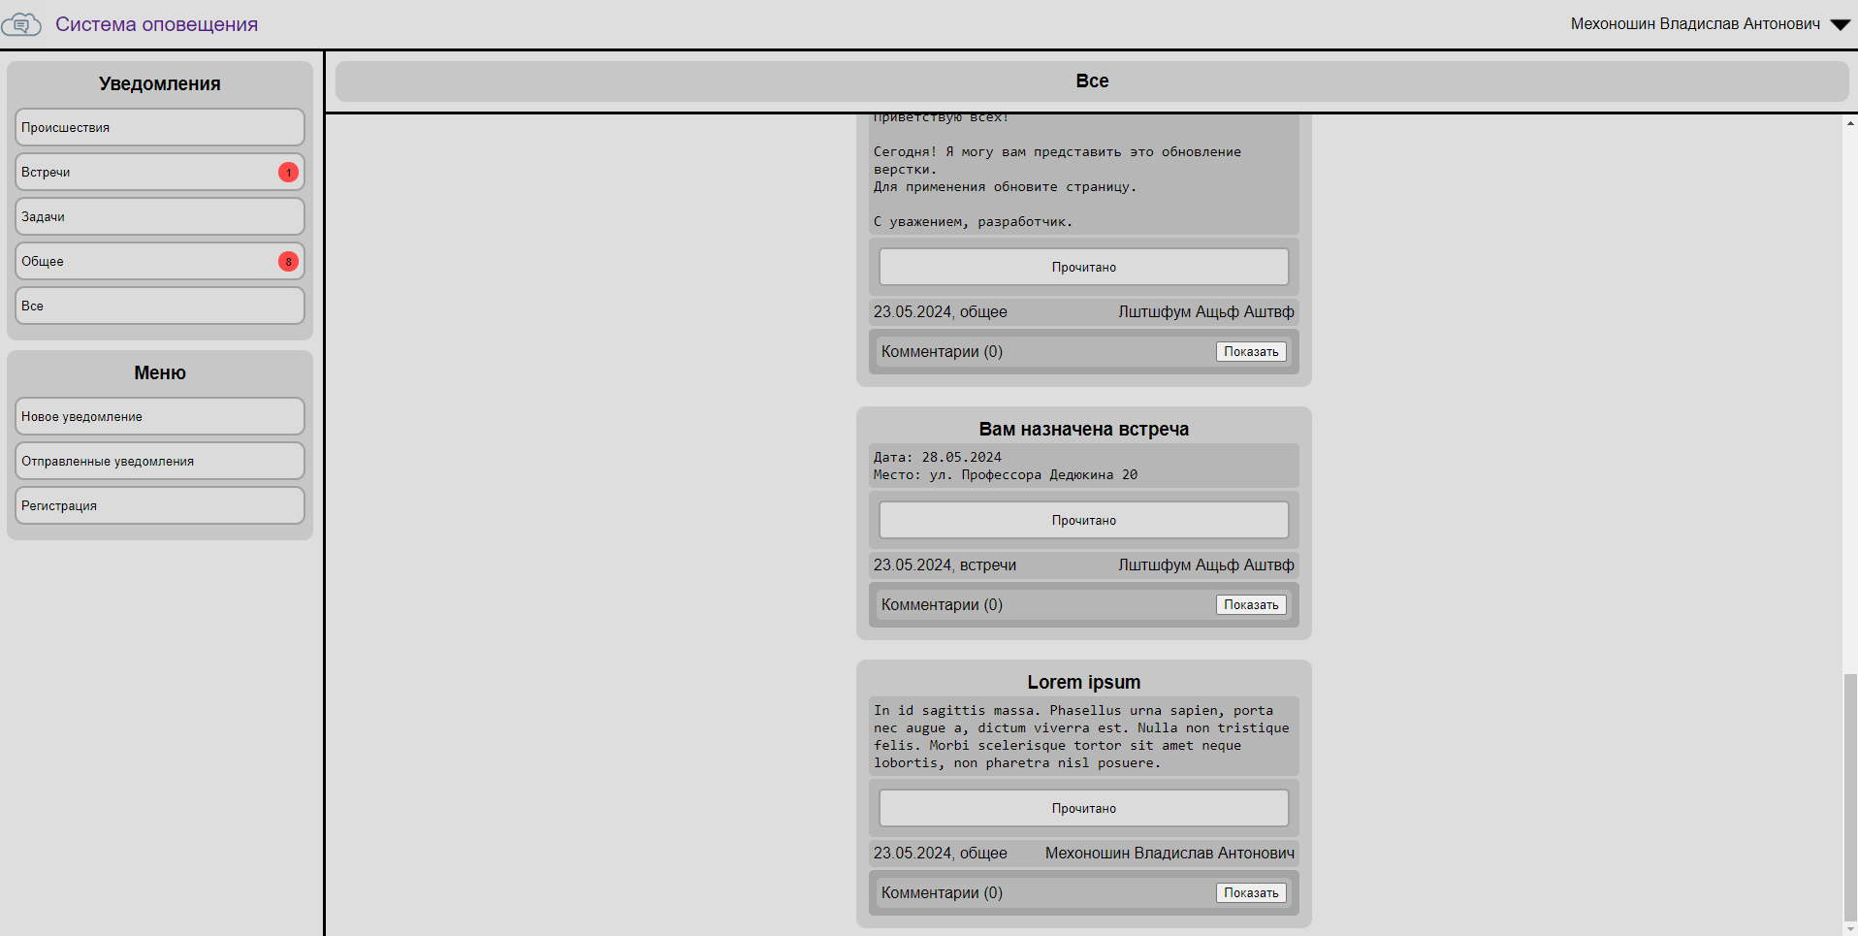
ИНТЕРФЕЙС КЛИЕНТСКОЙ ЧАСТИ
Страница аутентификации
Главная страница
Notes:
На данном слайде вы можете видеть интерфейс аутентификации и главной страницы. Состоит из 2 основных элементов: меню, и списка уведомлений. Под текстом уведомлений есть кнопки для реакции и раскрытия комментариев.

Slide 9
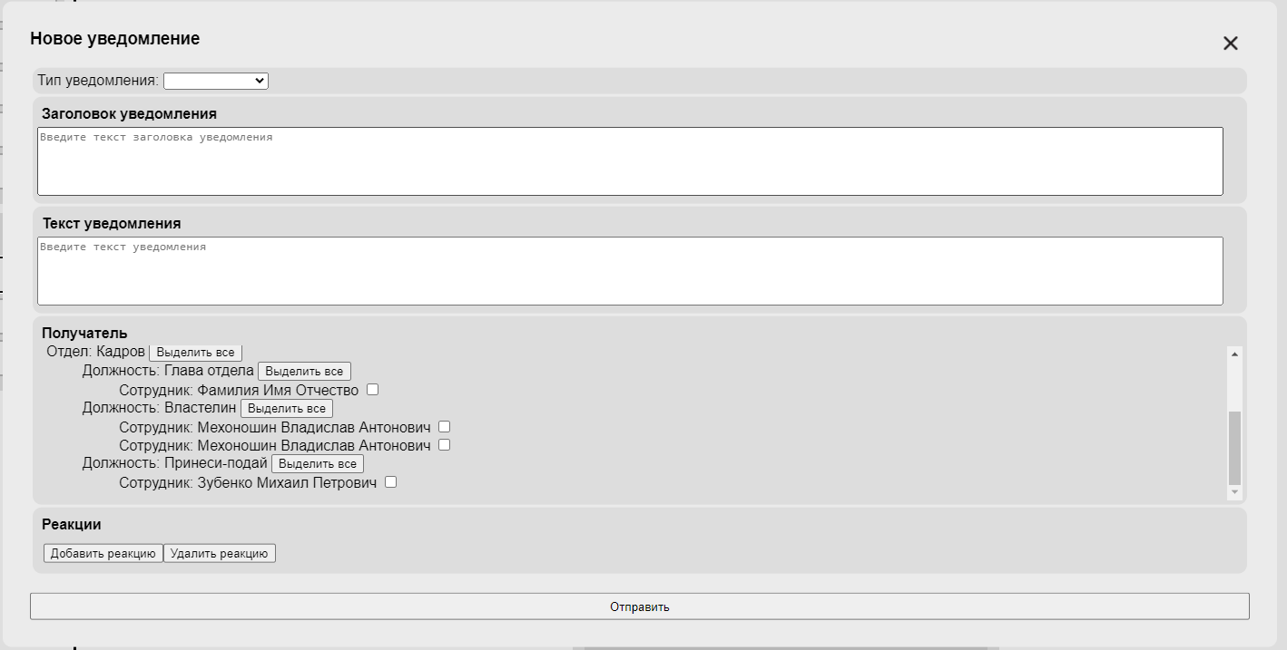
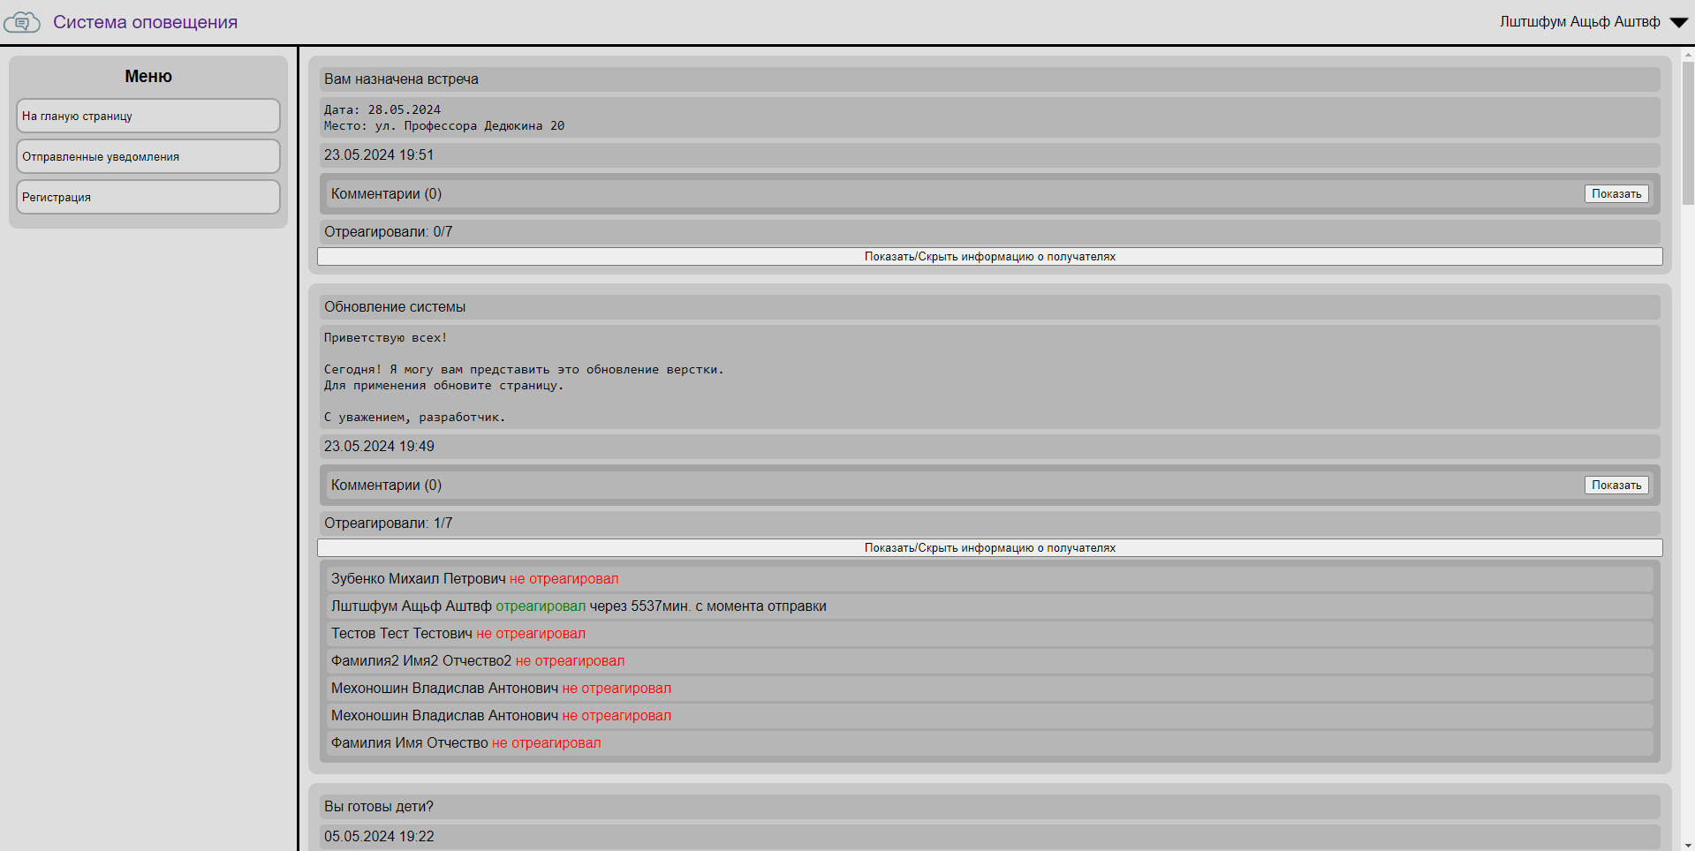
ИНТЕРФЕЙС КЛИЕНТСКОЙ ЧАСТИ
Создание уведомлений
Отправленные уведомления
Notes:
На данном слайде вы можете видеть интерфейс создания уведомлений и просмотра информации об отправленных уведомлениях. На странице Отправленных уведомлений можно увидеть сколько человек отреагировало и через сколько минут с момента отправки, а также просмотреть и отправить комментарии под уведомления.

Slide 10
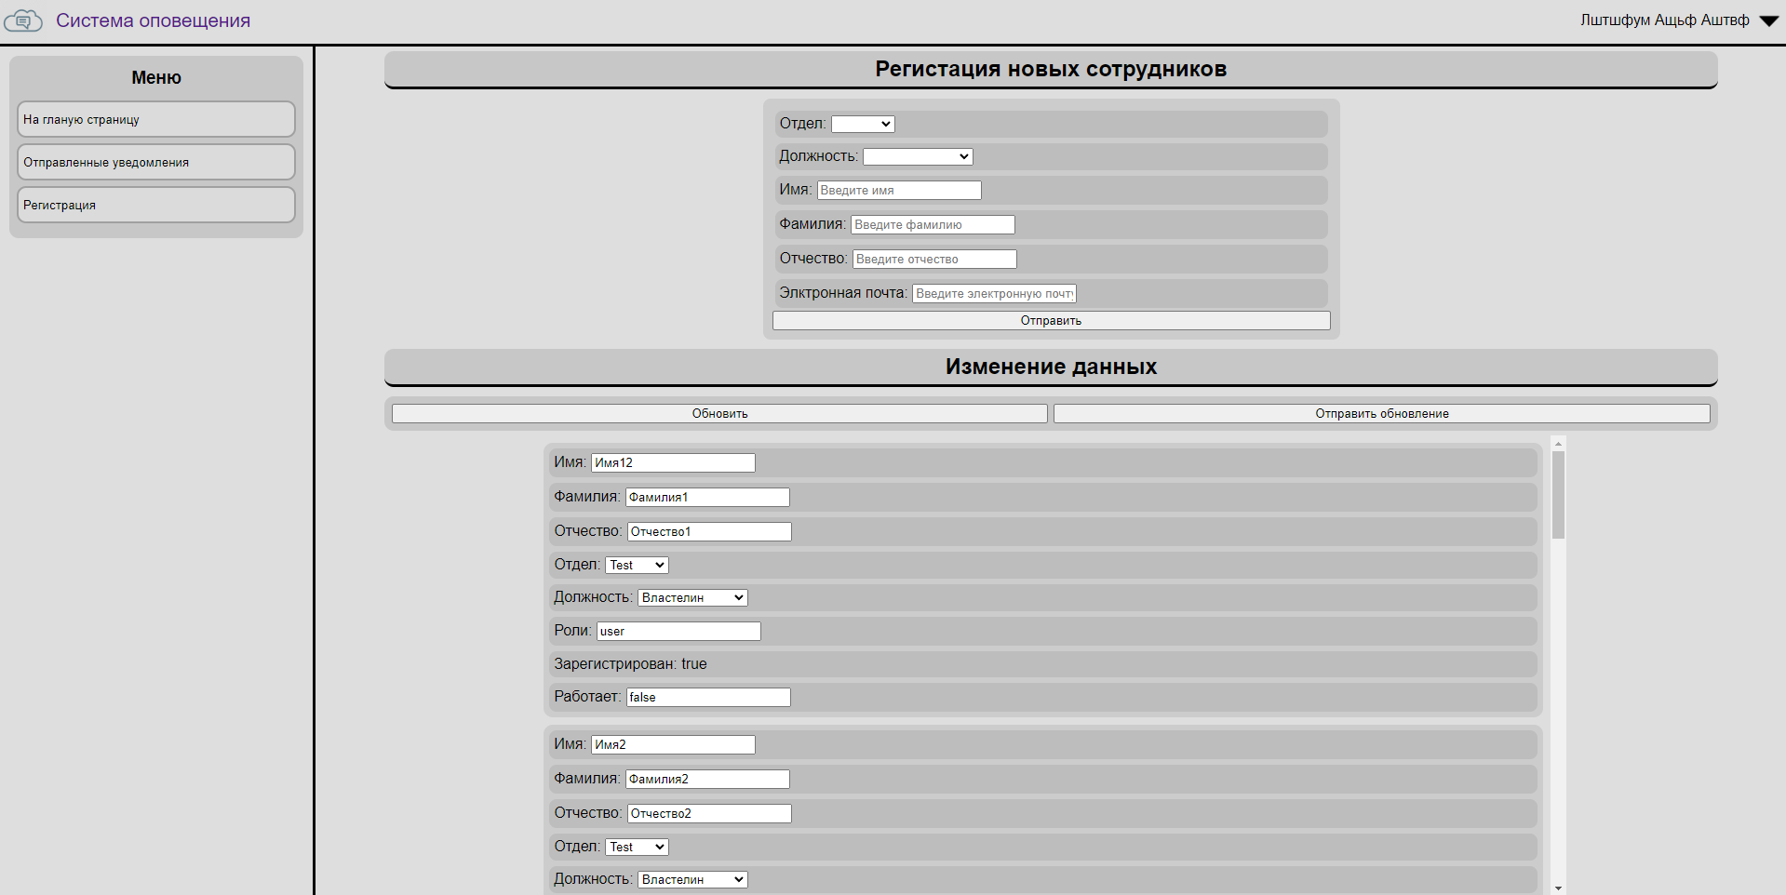
ИНТЕРФЕЙС КЛИЕНТСКОЙ ЧАСТИ
Регистрация новых сотрудников
Notes:
На данном слайде вы можете видеть интерфейс регистрации новых пользователей. Он доступен только пользователям с определенными ролями, по задумке ими должны являться сотрудники отдела кадров. После регистрации на указанную электронную почту придут данные для аутентификации. Также на странице можно изменить данные зарегистрированных пользователей.

Slide 11
ЗАКЛЮЧЕНИЕ
В ходе работы была проанализирована и описана информационная система и её конкуренты.
В ходе проектирования системы была описана её структура, функционал и процессы, происходящие как при взаимодействии между пользователем и системой, так и между элементами самой системы.
Также был описан процесс разработки базы данных, серверной части и клиентской части приложения.
В дальнейшем планируется работа над интерфейсом веб приложения, расширением возможностей рассылки оповещений и предоставление возможности прикрепления документов к уведомлениям.

Slide 12
СПАСИБО ЗА ВНИМАНИЕ!
Мехоношин Владислав Антонович
тел.: 8-952-318-65-68
e-mail: vladmexon@gmail.com

